Slide 1
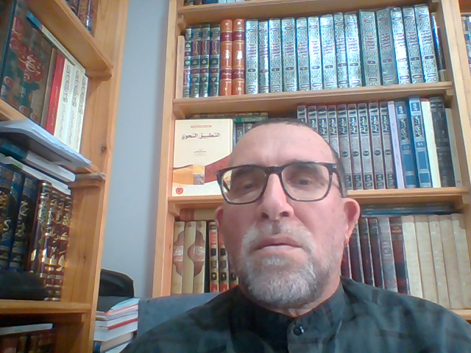
مقدمة
الحمد لله رب العالمين ،والصلاة والسلام على أشرف المرسلين وعلى آله الطاهرين وصحابته الغرّ الميامين ،أما بعد :
فلا شك أنكم ـ معشر الطلبة ـ قد مررتم بشيء مما يتعلّق بالبلاغة في مراحل دراستكم السابقة ، وقد علق بأذهانكم بعض مصطلحاتها وحدودها وأصولها وأقسامها وصورها ،وما كان لها من التأثير في القدرة على تحليل كلام الشعراء والخطباء ،وأين يقع سر ذلك عندما يُلقى ذلكم الكلام على أسماع المخاطَبين به ،وكيف كان يتأثر العربي في الجاهلية بالكلام البليغ ،وكيف علت ذائقته الأدبية حتّى مكَّنته من التمييز بين كلام وكلام ، والتفريق بين شاعر وشاعر ،فتلك كانت صناعتَهم ،وفي ذلك كان التنافسُ بينهم ،إلى أن جاء الإسلام بالقرآن فوجدوا فيه كلاما مغايرا ،وأسلوبا متميزا ،وبيانا لم يعهدوا مثله في كلام شعرائهم وخطبائهم وسائر بلغائهم ،فصار بين أيديهم مستوى آخر من البيان ،فبعد البيان العالي الّذي ناله بعضهم ، اكتشفوا مستوى من البيان لم ينله إلا كلام الله في قرآنه ،وذلك ما أطلق عليه وصف الإعجاز .
فالبلاغة نالت مكانتها لمكانة القرآن ،لذلك أضحت دراسة هذا العلم متعِّينة على كل من ينظر في كتاب الله من أهل الشريعة ، لذلك كان له من العناية عند فئام من العلماء ما سنعرفه في المحاضرة الأولى ،والبلاغة عندهم لا تعدو أن تكون جملة من الصور البيانية ،والأساليب الأدبية المتنوعة التي تقرِّب المعاني البعيدة ،وتجلو الخفيّ من أسرارها ،بأبهى عبارة وأسنى صورة ،انتقالا بين مستويات الكلام الجميل ،من درجة الفصاحة إلى ما يتجاوزها أو يضاهيها من مراتب البلاغة والبراعة ،وكل ذلك قد توزَّع على من اشتهر من الشعراء المفاليق ، والخطباء المصاقيع .
ولإدراك شيء من ذلك سنمر على دراسة نشأة البلاغة ومفهومها ،وأقسامها ،ونشأة علم البيان، والتعرُّف على البلاغة العربية بين المتقدمين والمتأخرين ،والصور البيانية من تشبيه وما يتنوع إليه ،ثم الانتقال إلى البديع ونشأته وأقسامه .وبهذا نأتي على نهاية دروسنا لهذه السنة ،كما أحيلكم على أبرز كتب علم البلاغة المشهورة التي سيأتي ذكرها .

